Slide 1

Section 1
다음 분기에는 어떤 게임을 설계해야 할까?
AIB 16
이 빈

Slide 2
Index
Data preprocessing
Mission1
Mission2
Mission3
결론

Slide 3
Data preprocessing

Slide 4
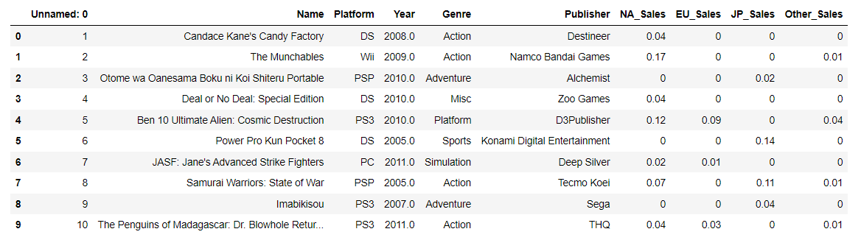
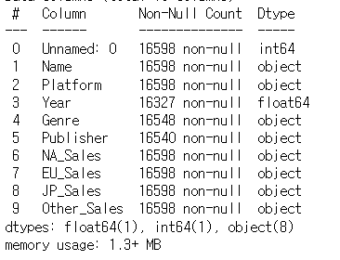
Data Preprocessing
Data 소개

Slide 5
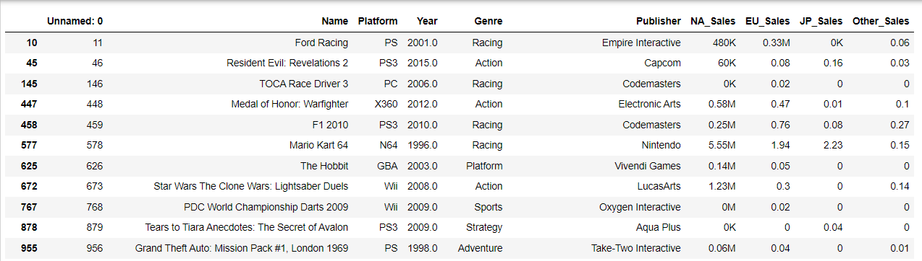
Data Preprocessing
Sales 컬럼 단위 혼합 문제
K와 M 등 다양한 단위의 혼재로 데이터 분석이 어려운 상황

Slide 6
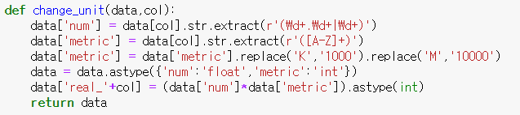
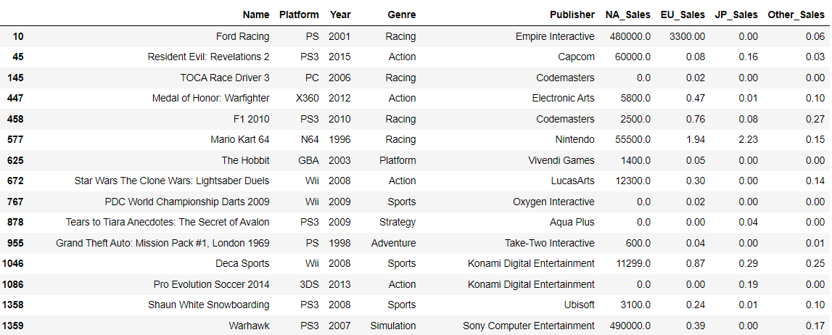
Data Preprocessing
Sales 컬럼 단위 혼합 문제
정규표현식을 이용하여 K / M 등의 단위를 분리 후 계산

Slide 7
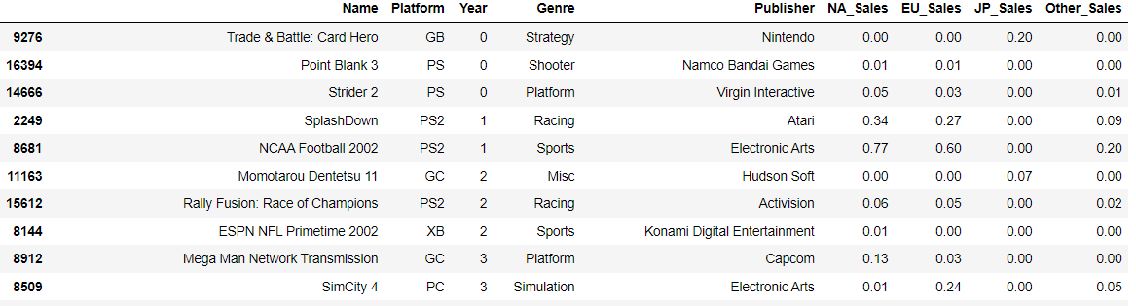
Data Preprocessing
Year 컬럼 이상치 제거
0,1,2,3 등의 이상치 제거

Slide 8
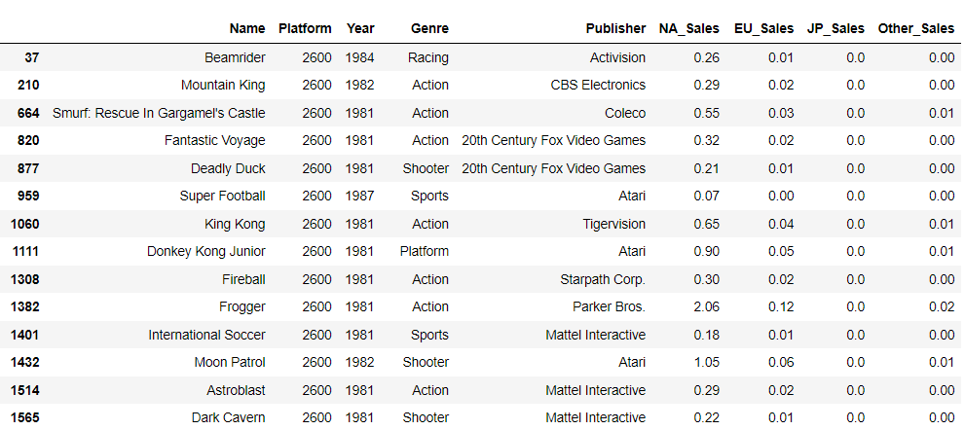
Data Preprocessing
Platform 컬럼 결측치 확인
Platform 이름인데 숫자로 보이는 값들 발견

Slide 9
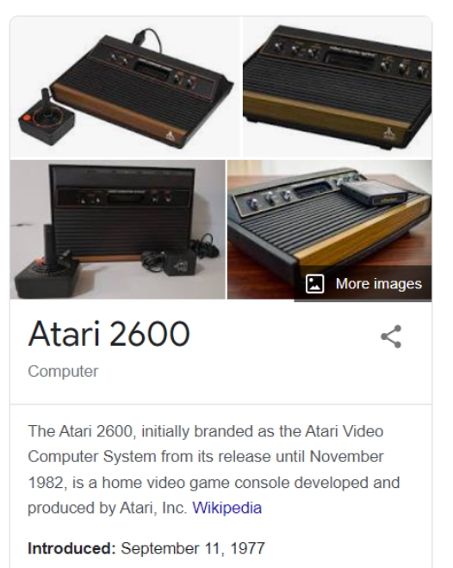
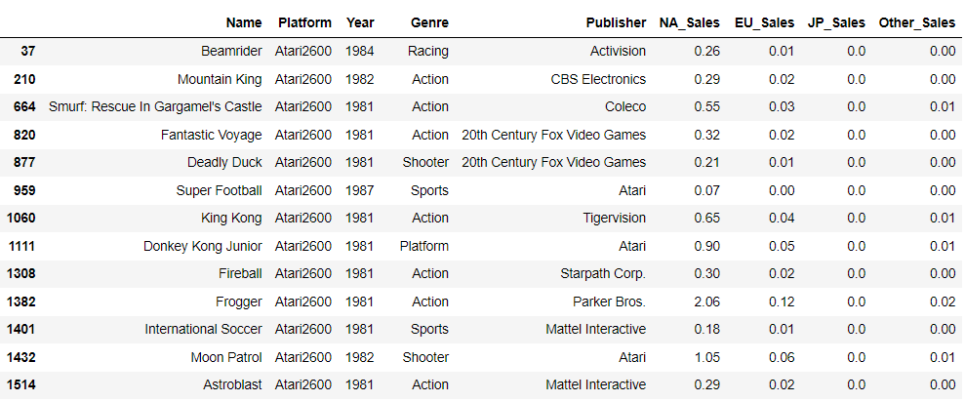
Data Preprocessing
Platform 컬럼 결측치 확인
결측치인 줄 알았으나 오타이므로 변경해줌

Slide 10
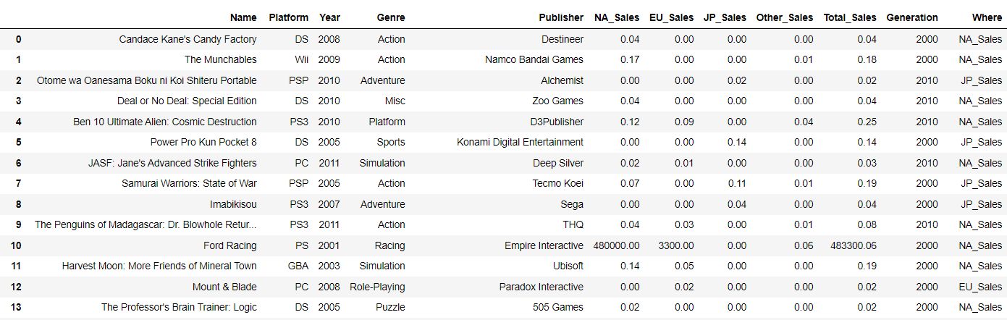
Data Preprocessing
필요 컬럼 생성
Total_Sales : 판매량 총합
Generation : 발매년도의 세대(e.g 90년대)
Where : 어느곳에서 판매량이 가장 많았는가

Slide 11
Analysis

Slide 12
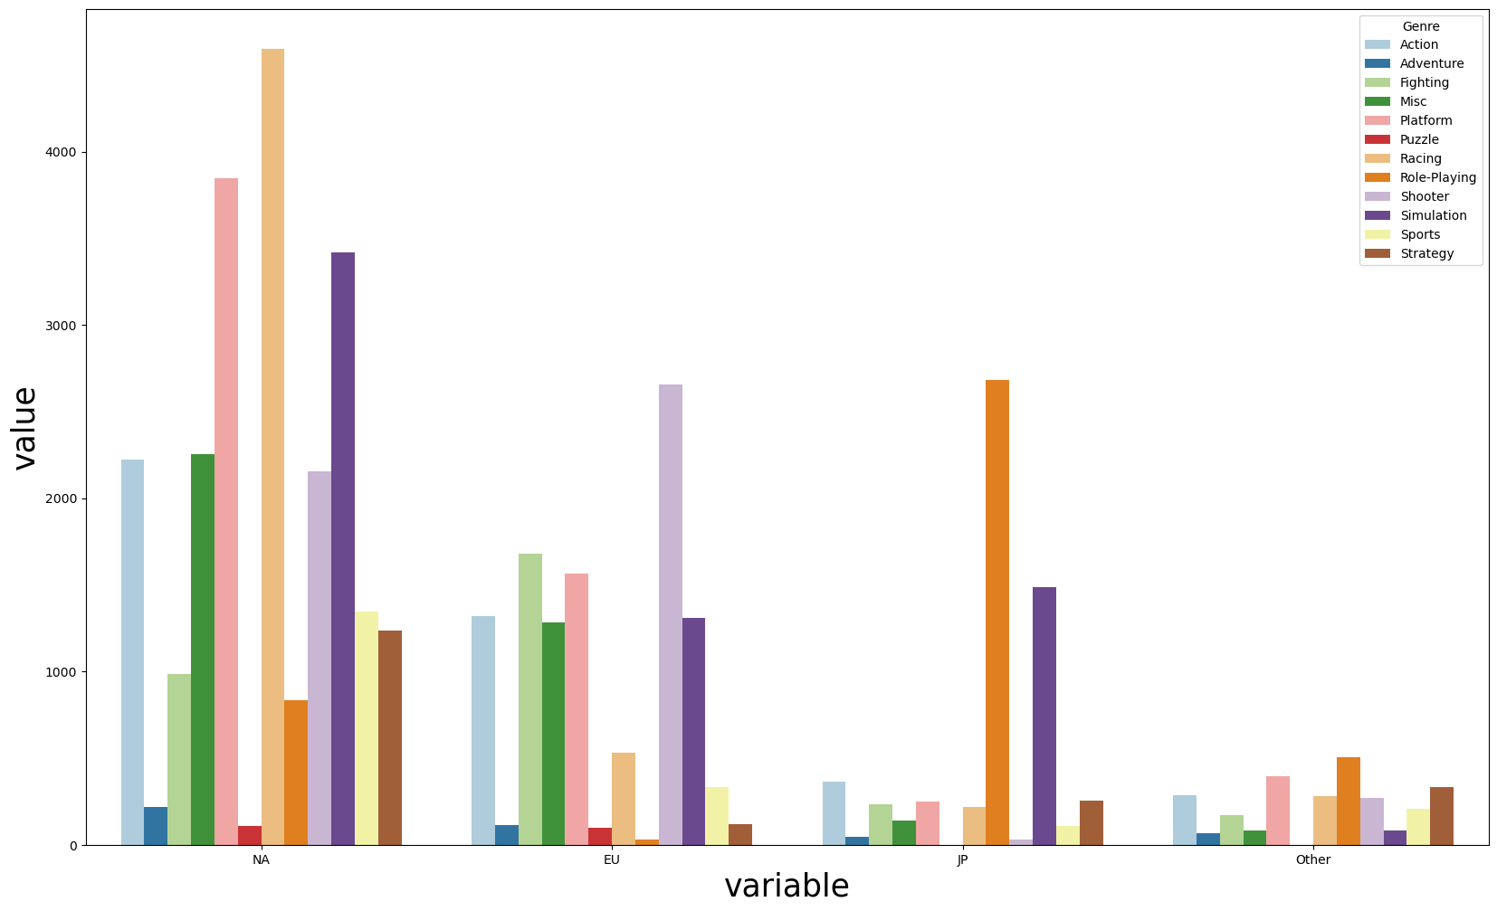
Analysis
Mission 1 : 지역에 따라 선호하는 게임이 있을까?
각 지역별 인기 게임(전체)
NA의 지역의 게임 소비량이 확연히 큰 것을 알 수 있음
JP 지역의 Role-Playing 선호도는 매우 높음

Slide 13
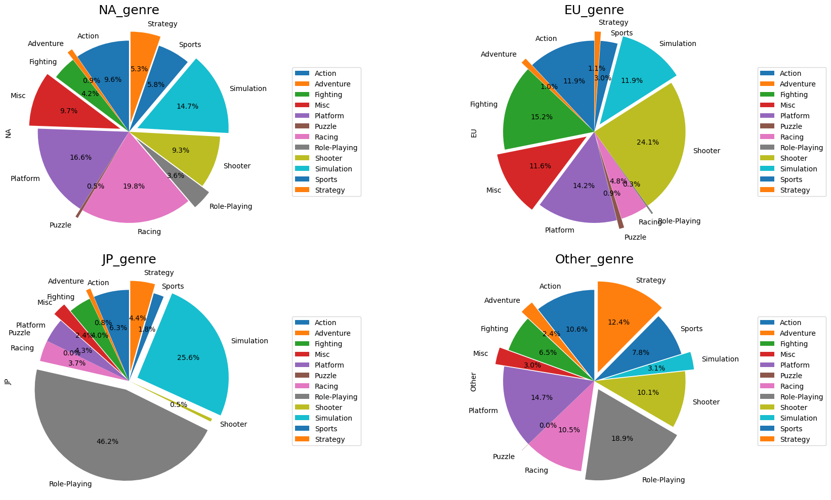
Analysis
Mission 1 : 지역에 따라 선호하는 게임이 있을까?

Slide 14
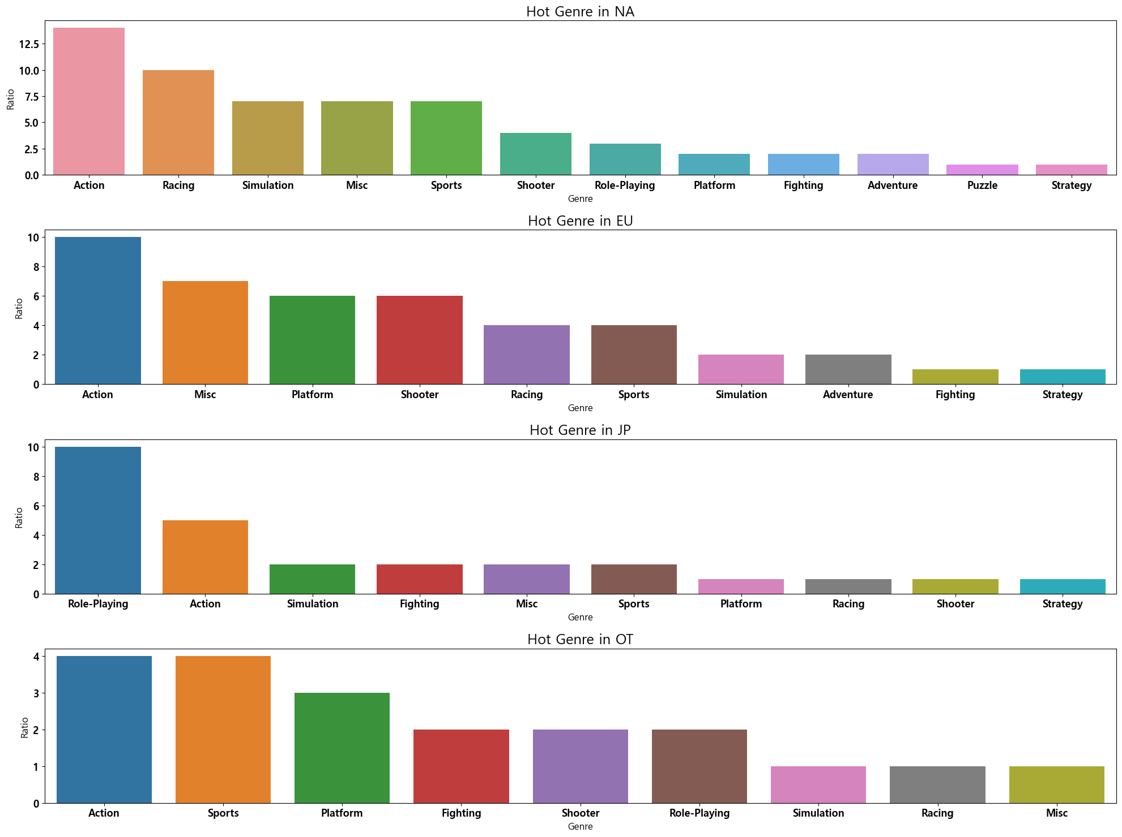
Analysis
Mission 1 : 지역에 따라 선호하는 게임이 있을까?
각 지역별 인기 게임(상위 150항목)
JP를 제외한 모든 곳에서 Action 장르가 강세임
JP지역의 Role-playing 장르의 인기는 매우 높음
기타(Others)지역의 경우 상위 3개 장르 까지는 비슷한 점유율을 보여줌
NA와 EU의 경우 1위는 Action 장르지만 2위는 Racing / Misc로 차이를 보임

Slide 15
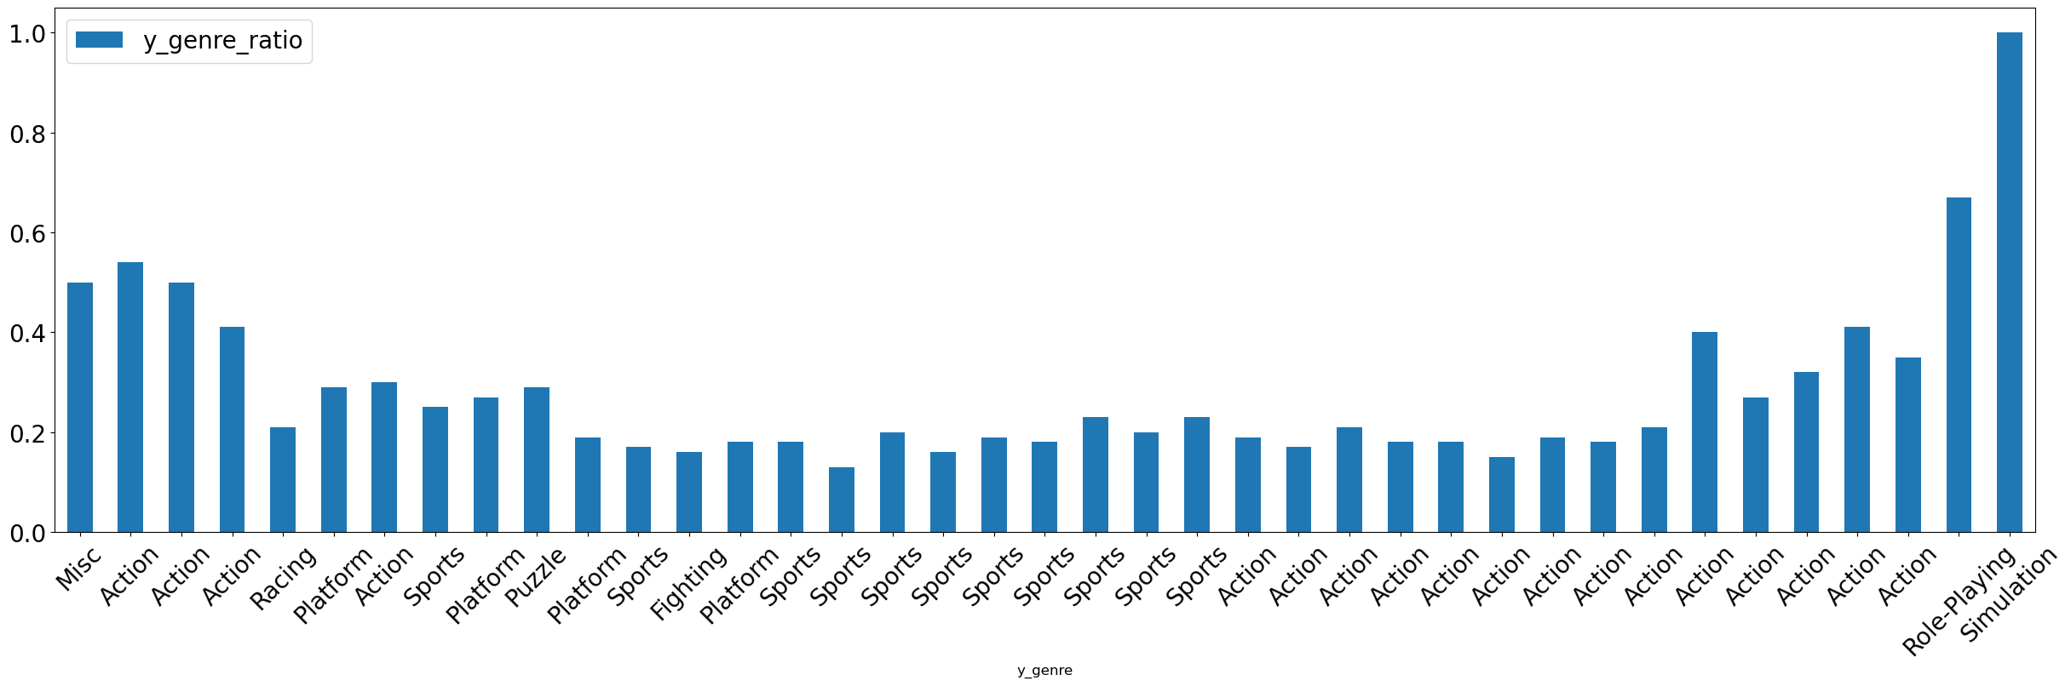
Analysis
Mission2 : 연도별 게임의 트렌드가 있을까?
연도별 인기 장르의 변화
80년대 초반의 경우 다양한 장르가 혼합하여 인기를 끌었음
80년대 후~90년대 초부터 스포츠 장르가 인기를 끌었음
90년대 중반부터 최근까지 액션 장르가 인기를 끌었음
최근에는 Role-playing과 simulation장르를 끌고 있음

Slide 16
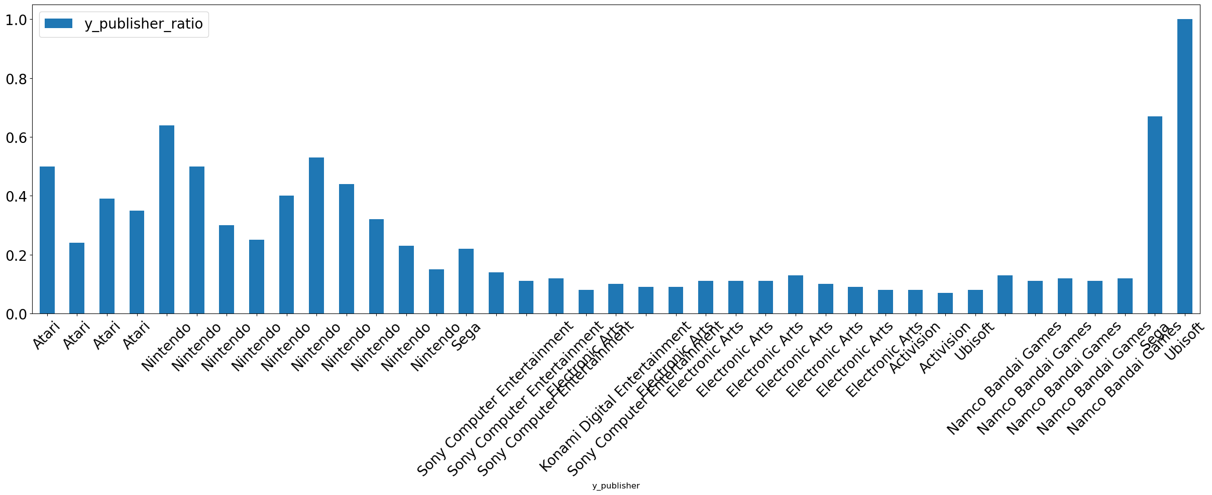
Analysis
Mission 2 :연도별 게임의 트렌드가 있을까?
연도별 제공사의 변화
80년대 초반의 Nintendo가 인기를 끌었음
80년대 후~90년대 초부터 Sony와 EA가 인기를 끌었음
90년대 중반부터 최근까지 Namco Bandai Games가 인기를 끌었음
각 배급사별 메인 게임의 장르와 유사함

Slide 17
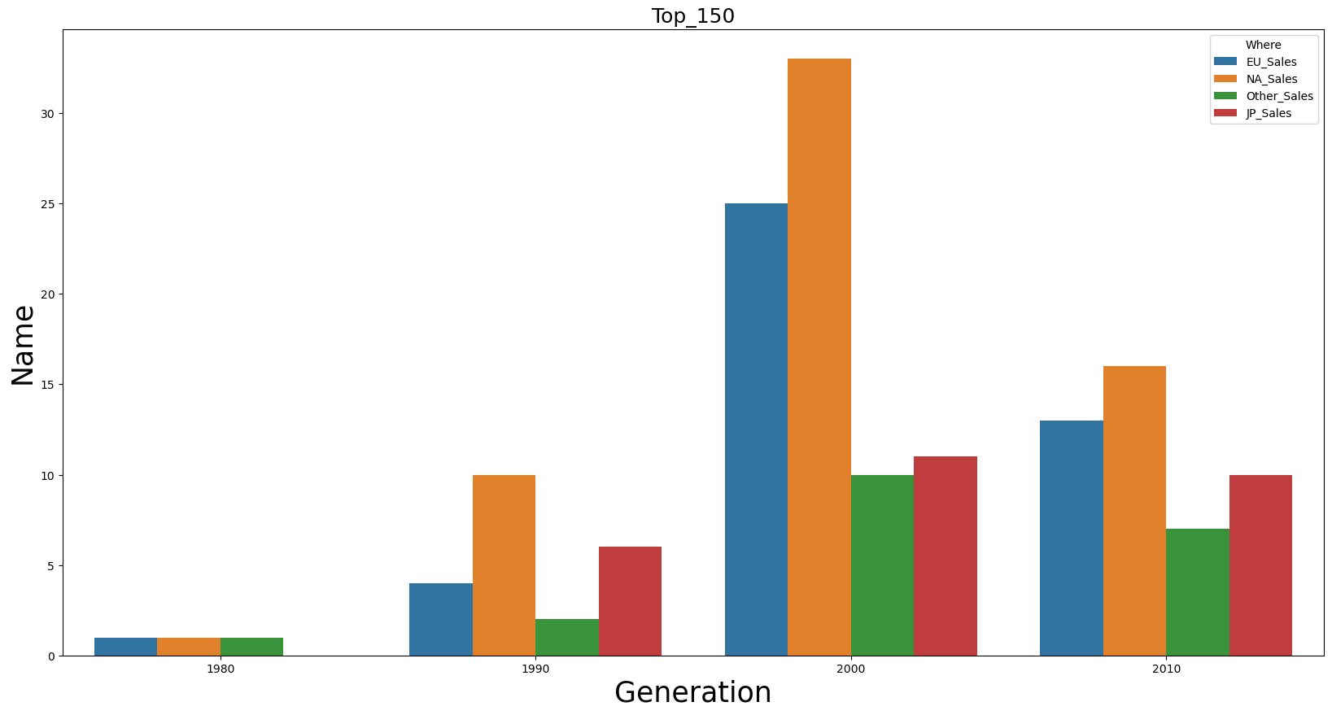
Analysis
Mission 2 :연도별 게임의 트렌드가 있을까?
연도별 판매량의 변화

Slide 18
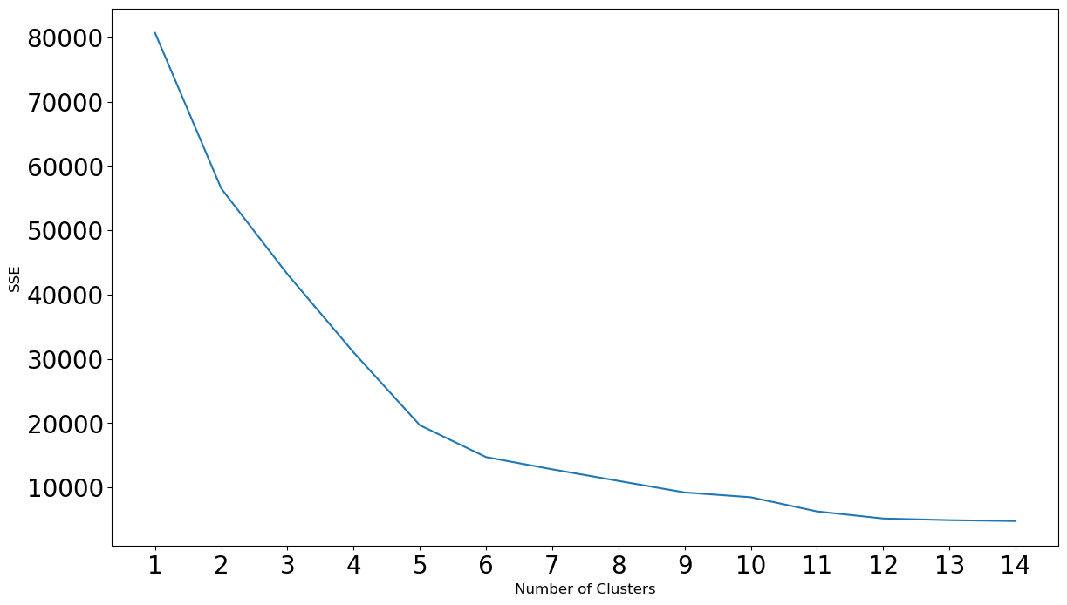
Analysis
Mission3 : 출고량이 높은 게임에 대한 분석 및 시각화
클러스터링을 통한 데이터 군집화
K = 5로 진행

Slide 19
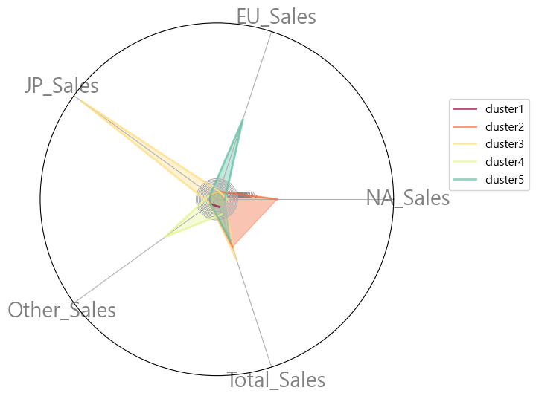
Analysis
Mission3 : 출고량이 높은 게임에 대한 분석 및 시각화
클러스터링을 통한 데이터 군집화
각 Cluster 별 특징

Slide 20
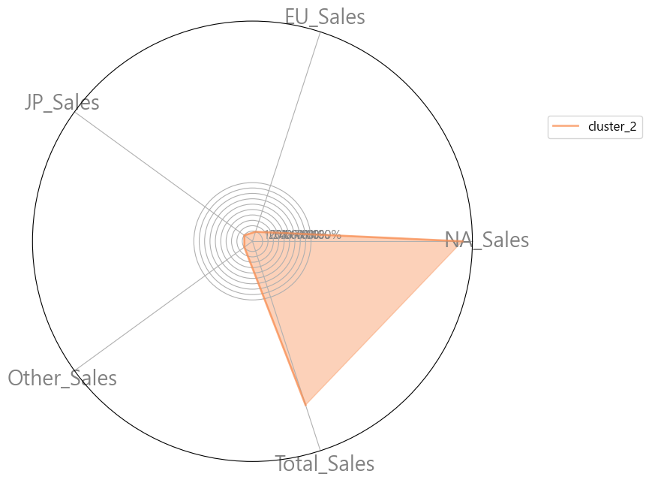
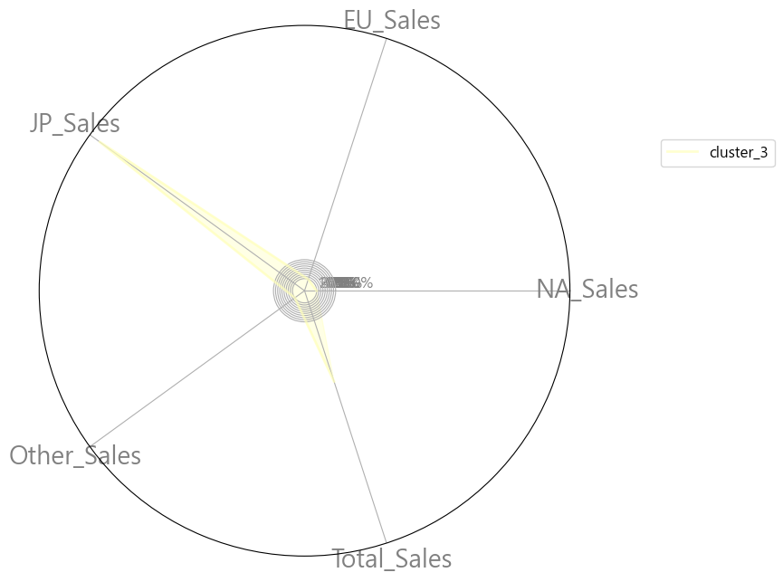
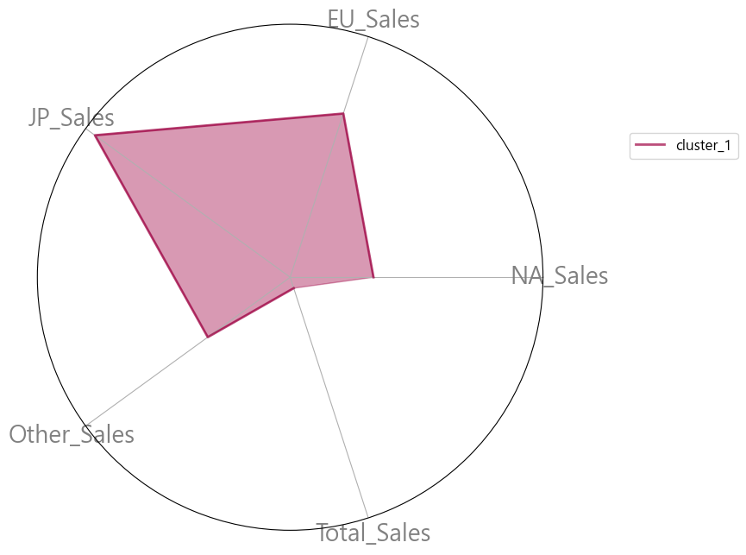
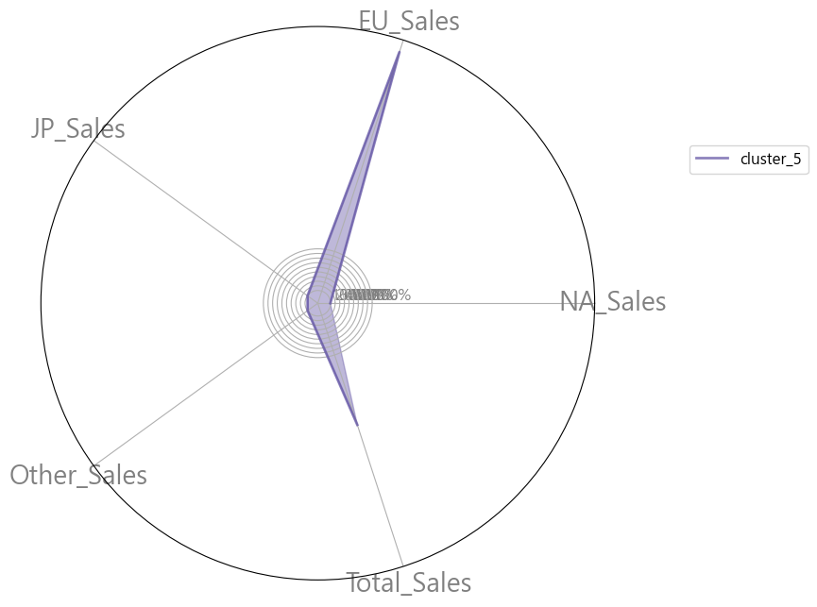
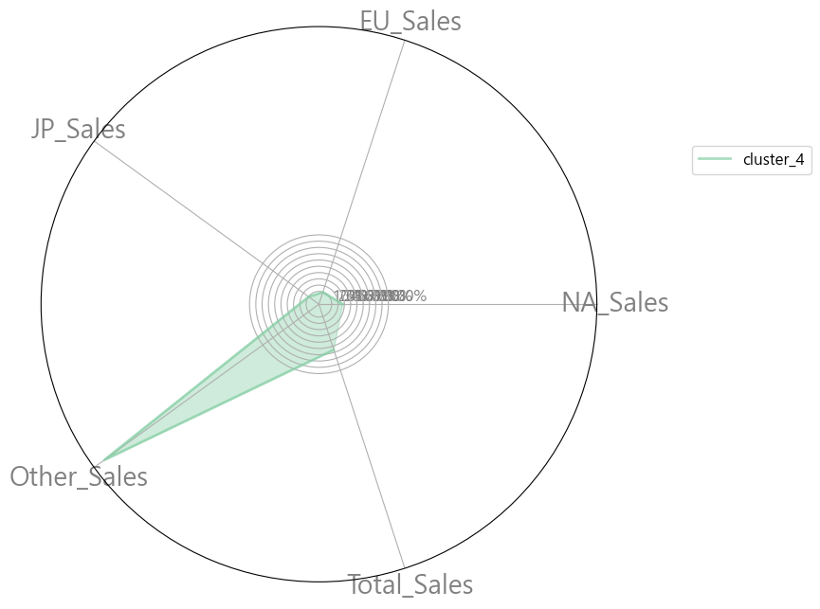
Analysis
Mission3 : 출고량이 높은 게임에 대한 분석 및 시각화
클러스터링을 통한 데이터 군집화

Slide 21
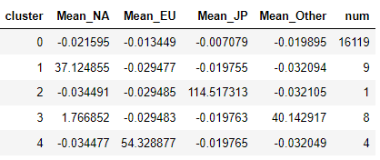
Analysis
Mission3 : 출고량이 높은 게임에 대한 분석 및 시각화
클러스터링을 통한 데이터 군집화
대부분(Cluster 0)은 지역별 차이 없이 많은 판매량을 올리지 못함
Cluster 1의 경우 NA에서 많은 판매량을 올린 군집들
Cluster 2의 경우 EU에서 많은 판매량이지만 1개의 게임이므로 Outlier
Cluster 3의 경우 다른 지역에서 많이 팔린 군집
Cluster 4의 경우 JP에서 많이 팔린 군집

Slide 22
Conclusion

Slide 23
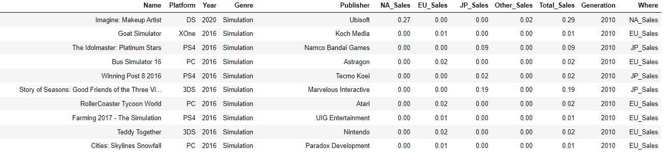
Conclusion
단순히 한 장르의 게임이 아니라 지역별 맞춤 장르의 게임을 판매
북미 지역엔 Action과 Racing / 유럽엔 Action과 Misc / 일본엔 Role-Playing 등
Simulation 장르의 급부상도 무시할 수 없음.

